Slide 1

2015
POWERPOINT
TEMPLATE
标题数字等都可以通过点击和重新输入进行更改，建议正文12号字，1.3倍字间距。
PRESENTED BY OfficePLUS

Slide 2
PART
1
状态图
Statechart Diagram

Slide 3
状态图
1
描述一个实体基于事件反应的动态行为，显示该实体是如何根据当前所处的状态对不同事件作出反应的。

Slide 4
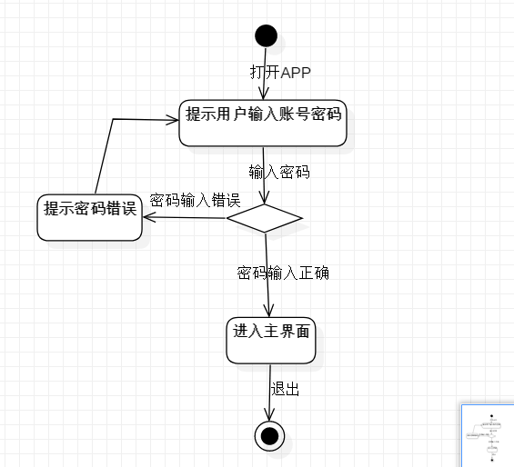
初始状态(Initial State)：用实心圆表示，代表状态图起点位置，初始状态只能作为转换的源，不能作为转换目标。初始状态是唯一的。

Slide 5
状态(Simple State)：同圆角矩形表示，状态名称表示状态的名字，通常用字符串表示。状态的名称在状态图所在的上下文应该是唯一的。

Slide 6
转换(Transition)：用带箭头的直线表示。一端连着源状态，一端连着目标状态。

Slide 7
判定(Choice)：根据给定条件进行判断，然后根据不同的判断结果进行不同的转换的情况。实际就是工作流在此处按监护条件的取值发生分支，用空心菱形表示。。

Slide 8
终止状态(Final State)：模型元素的最后状态，状态图的终止点。终止状态在一个状态图中可以有多个。

Slide 9
状态图的作用
状态图清晰的描述了状态之间的转换顺序，通过状态的转换顺序也就可以清晰的看出事件的执行顺序。如果没有状态图我们就不可避免的要使用大量的文字来描述外部事件的合法顺序。
状态图清晰的描述了状态转换时所必须的触发事件、监护条件和动作等影响转换的因素，有利于程序员避免程序中非法事件的进入。
状态图通过判定可以更好的描述工作流因为不同的条件发生的分支
清晰的事件顺序有利于程序员在开发程序时避免出现事件错序的情况。

Slide 10
PART
2
顺序图
Sequence Diagram

Slide 11
顺序图
1
描述对象之间动态的交互关系，主要体现对象之间进行信息传递的时间顺序。描述了对象随时间推移相互之间交换信息的过程。

Slide 12
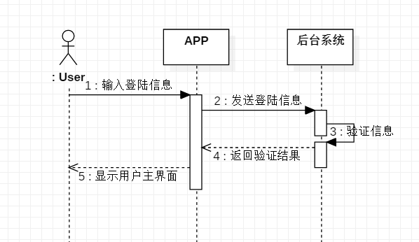
角色(Actor)：人或其他的系统或者其子系统

Slide 13
对象(Object)：特定行为和属性的集合

Slide 14
生命线(Lifeline)：用虚线表示描述对象的存在周期，代表时间轴，时间沿竖线向下延伸。

Slide 15
信息(Message)：用从一个对象的生命线指向另一个对象的生命线的水平箭头表示。信息是对象与对象之间的交互、也就是对象与对象之间的通信、他可以是唤起信号、创建或撤销、消息可以是信号、也可以是调用。

Slide 16
激活条：也称为控制焦点，代表顺序图中的对象执行一项操作的时期，是顺序图中表示时间段的符号，在这个时间段内对象将执行相应的操作。

Slide 17
同步信息(Message)：把调用的消息发给接受者、等待接受者放弃或者返回信息、接受者返回信息之前不能发送任何别的消息、并且工作流程被中断。 调用消息用实线和实心箭头表示.

Slide 18
返回信息(Reply Message)：发送给对象的异步消息或调用消息、对象给的反馈、称作返回消息，如果是过程调用的返回、返回消息是隐含的、那么返回消息可以不用画出来，如果是非过程的、返回消息要明确的表示出来，返回消息用虚线和开口箭头表示。

Slide 19
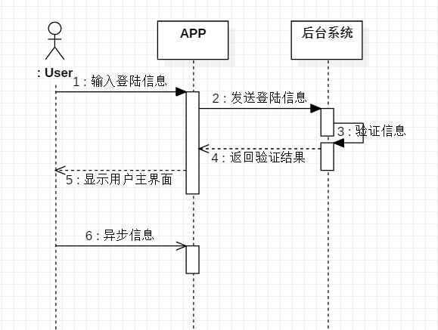
异步信息（Async Message）：发送者不管接受者是否做好了接受准备都可以发送的信息成为异步信息。信息发送者通过信息把信息传递给接收者，然后继续自己的活动，不等待接收者返回信息或者控制，异步消息的接受者必须是一个主动对象，异步消息表示方式是实线开口箭头。

Slide 20
自关联信息（Self Message）：表示方法的自身调用，以及一个对象内的一个方法调用另一个方法。

Slide 21
顺序图作用
对于业务人员，顺序图可显示不同的业务对象如何交互，对于交流当前业务如何进行很有用。除记录组织的当前事件外，一个业务级的顺序图能被当作一个需求文件使用，为实现一个未来系统传递需求。
1
对于需求分析人员，顺序图能通过提供一个深层次的表达，把用例带入下一层次。通常用例被细化为一个或者更多的顺序图。顺序图的主要用途之一，是把用例表达的需求，转化为进一步、更深层次的精细表达。
2
对于技术人员，顺序图在记录一个未来系统的行为应该如何表现时非常有用。在设计阶段，架构师和开发者能使用顺序图挖掘出系统对象间的交互，进一步完善整个系统的设计。
3

Slide 22
2015
THANK
YOU!
标题数字等都可以通过点击和重新输入进行更改，建议正文12号字，1.3倍字间距。
PRESENTED BY OfficePLUS

